Slide 1



TRƯỜNG TIỂU HỌC HÙNG THẮNG.
TOÁN
LỚP 3D.
NĂM
T129: LUYỆN TẬP (T2)

Slide 2


KHỞI ĐỘNG

Slide 3
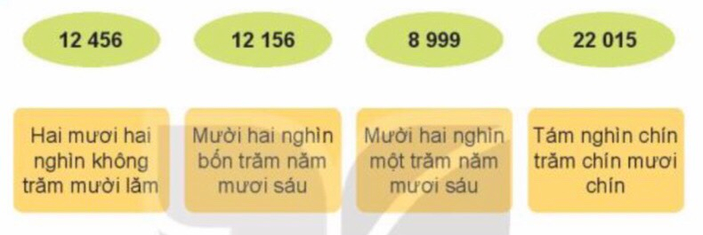
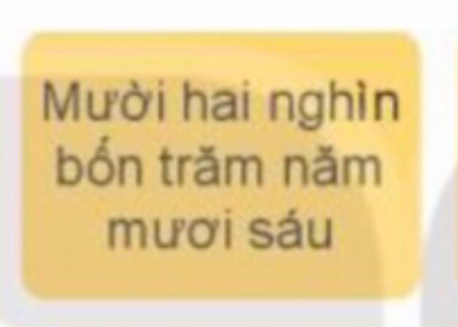
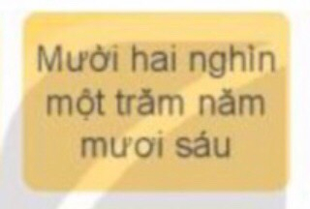
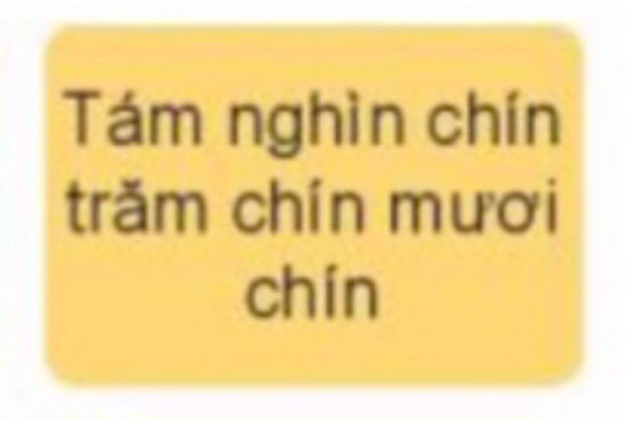
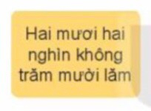

1. Chọn cách đọc thích hợp với số.
2. Số?
25 000
30 000
b. Trong các số trên, số nào là số tròn chục nghìn?
* Trong các số trên, các số tròn chục nghìn là: 10 000; 20 000; 30 000.

Slide 4
3. Chọn câu trả lời đúng.
Bạn An đố Mai tìm một số, biết rằng:
Hàng chục nghìn của số cần tìm là 8.
Nếu làm tròn số cần tìm đến hàng chục thì chữ số hàng chục của số làm tròn là 6.
Nếu làm tròn số cần tìm đến hàng trăm thì chữ số hàng trăm của số làm tròn là 4.
Số cần tìm là:
A. 64 301 B. 80 458 C. 82 301 D. 83 465
B.

Slide 5




“
”

Slide 6








Slide 7





23 790
31 653
100 000
Số liền trước của số 31 654
Số liền sau của số 23 789
Số liền sau của số 99 999

Slide 8
CHÀO CÁC EM!

